Slide 1
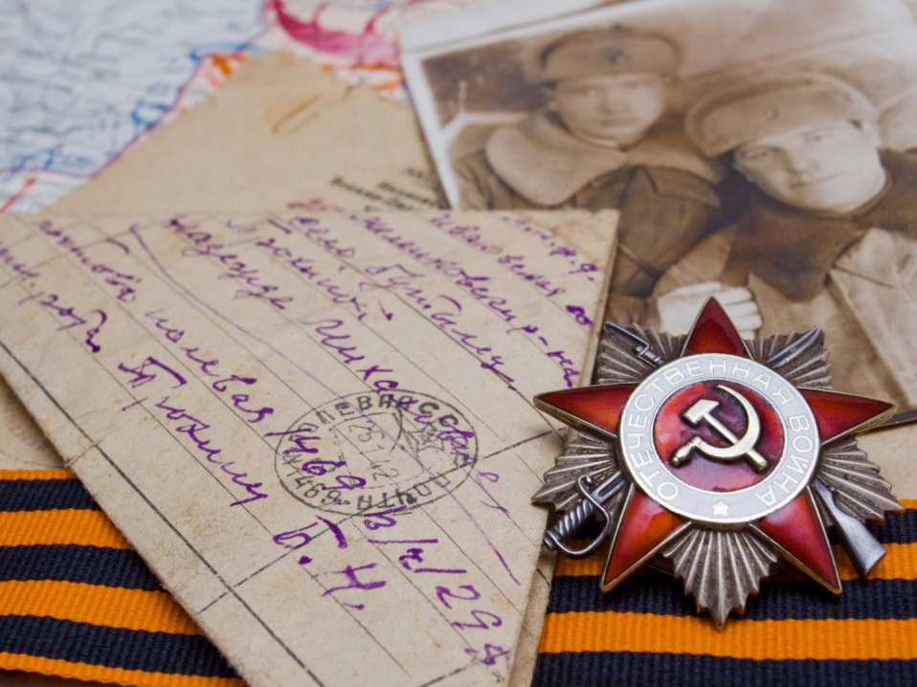

Музей
ГАУЗ РБ ДПС «Толпар»
«Мы этой памяти верны!»

Slide 2
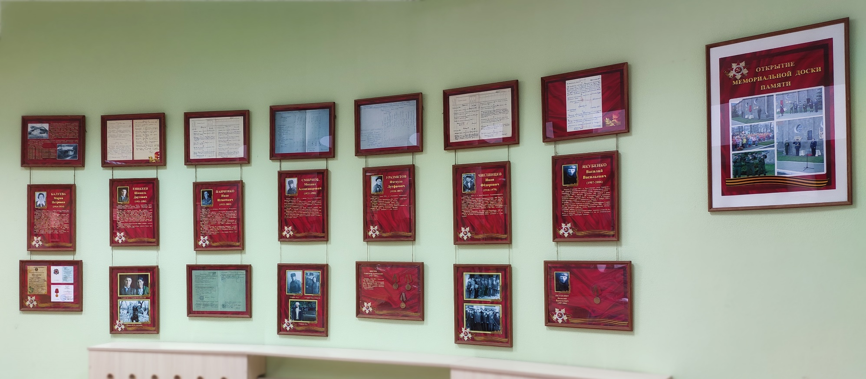
Экспозиция
«Мы этой памяти верны!»
К 75-летию Победы в Великой Отечественной войне в музее санатория открыта экспозиция «Мы этой памяти верны!», посвященная ветеранам-сотрудникам, участникам ВОВ, а также эвакогоспиталю № 4045, который дислоцировался на территории санатория «Алкино» с мая 1943 по октябрь1945 года.

Slide 3

Событию предшествовала серьёзная и тщательная исследовательская подготовка.
Предыстория началась еще в 2018 году, когда в преддверии Дня Победы 7 мая в отделении Алкино ГАУЗ РБ ДПС «Толпар» состоялся торжественный митинг. В ходе мероприятия прошла церемония открытия мемориальной доски в память об эвакогоспитале 4045, который располагался на территории санатория в годы Великой Отечественной войны в период с мая 1943 года по октябрь 1945 года. В нём проходили восстановительное лечение раненные и больные военнослужащие.
Материалы по данным эвакогоспиталя были предоставлены Архивом военно-медицинских документов Военно-медицинского музея Министерства обороны Российской Федерации г. Санкт-Петербург.

Slide 4
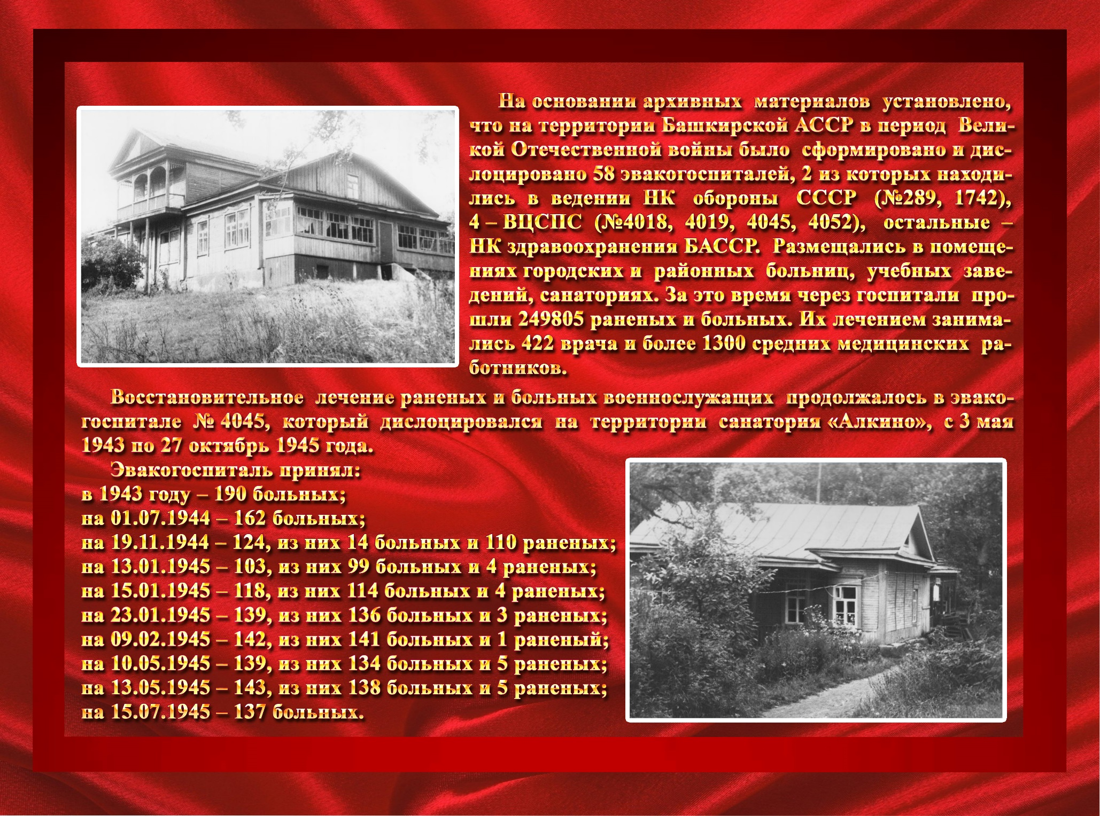

Slide 5
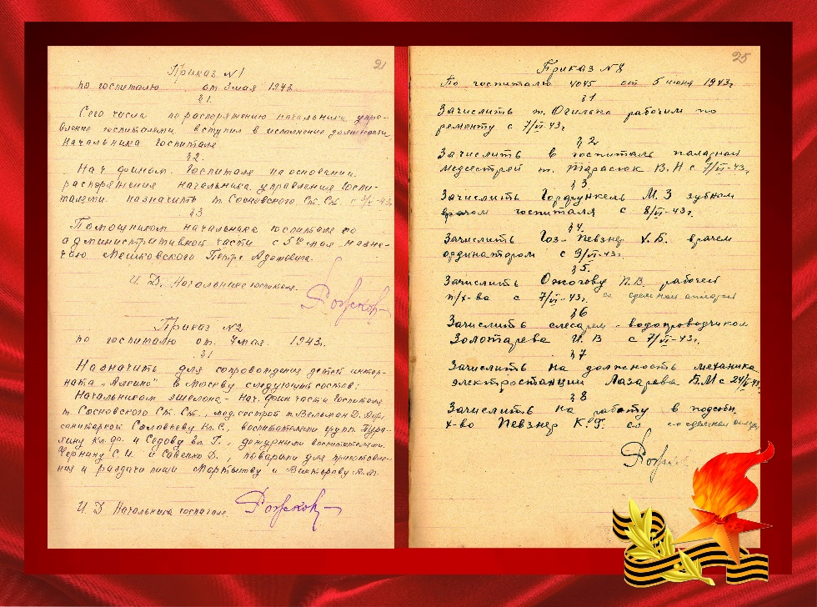
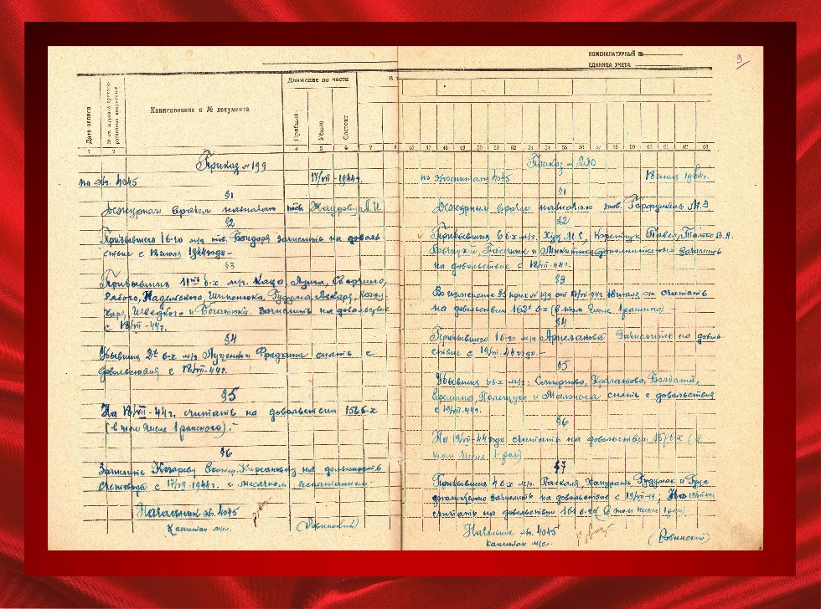
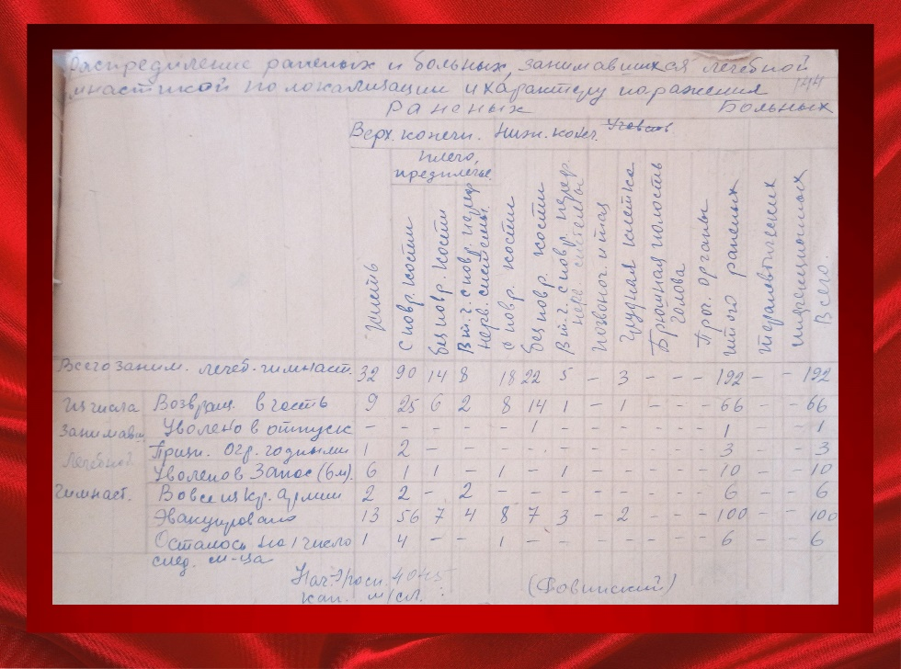
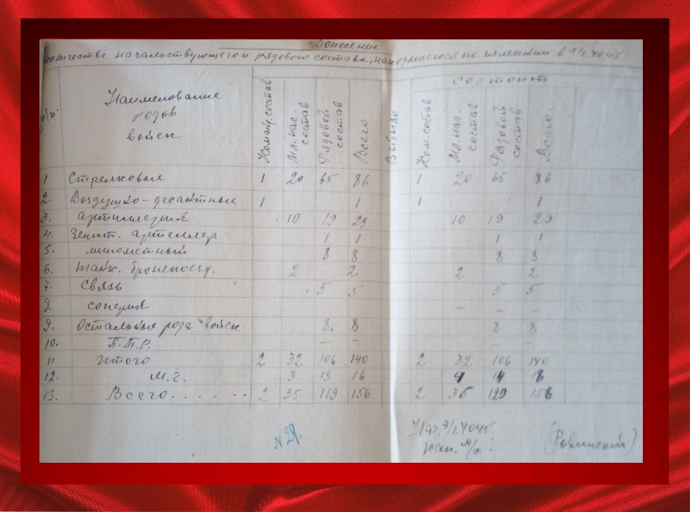

Slide 6




Slide 7



Slide 8

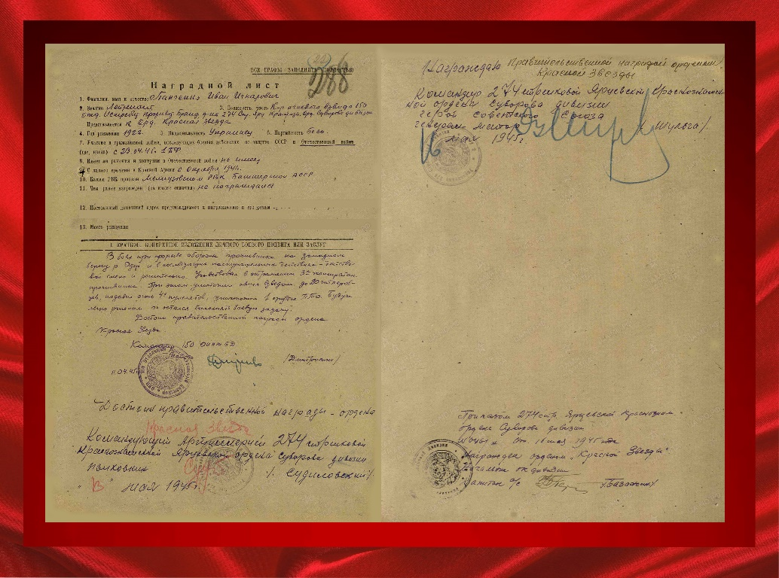

Slide 9



Slide 10



Slide 11




Slide 12


Slide 13
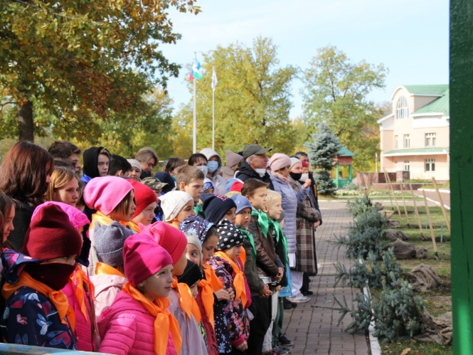
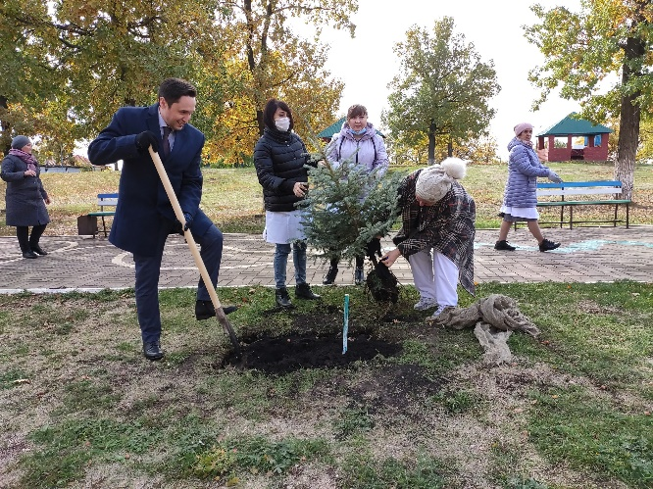
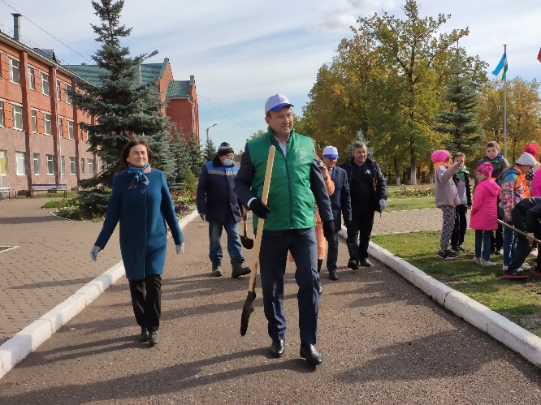
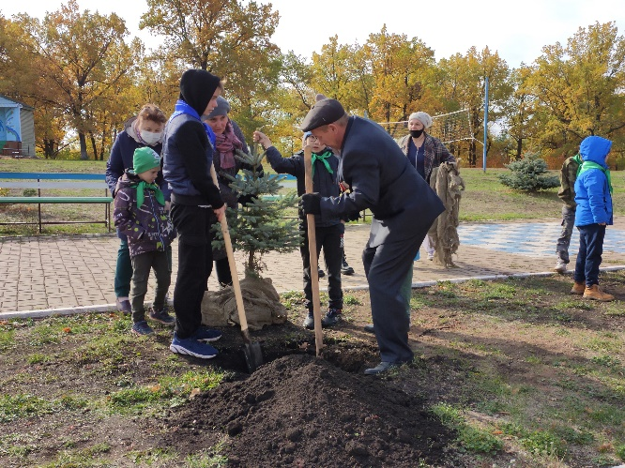
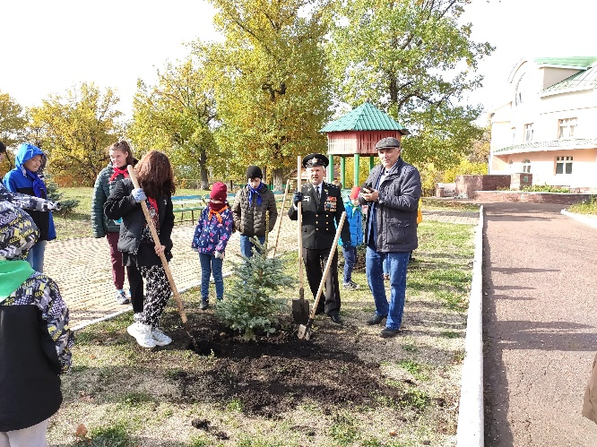
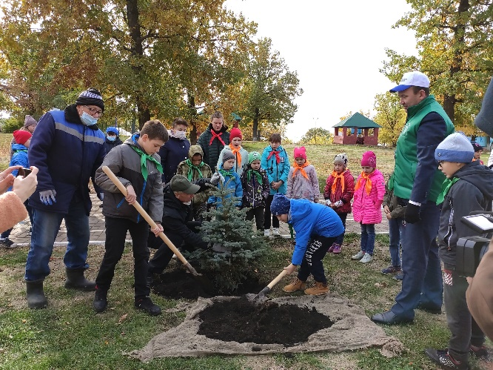
Логическим завершением проведённой работы стало событие 30 сентября 2021 года. В этот день в отделении «Алкино» была заложена Аллея Памяти. В торжественной обстановке в память о ветеранах ВОВ, которые работали в санатории «Алкино», а также военных врачах, медицинских сестрах, раненых военнослужащих эвакогоспиталя № 4045 на территории были посажены голубые ели.

Slide 14
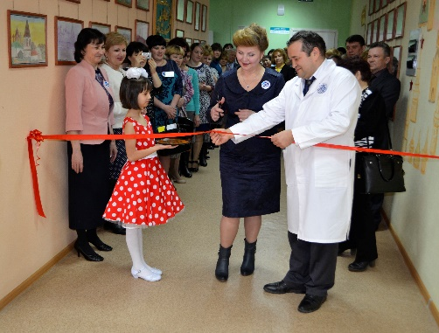
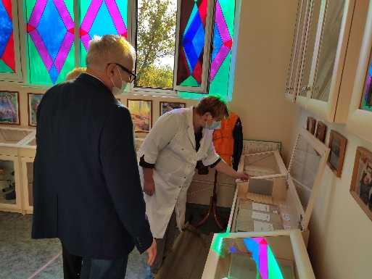
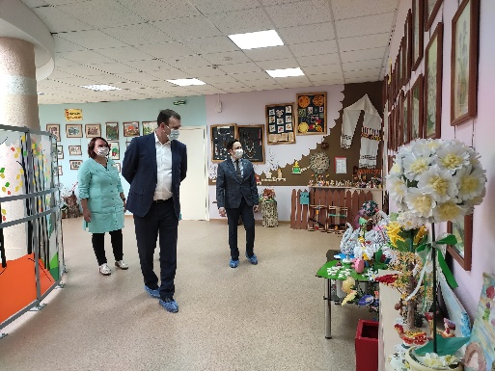
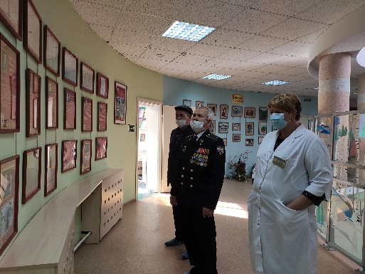
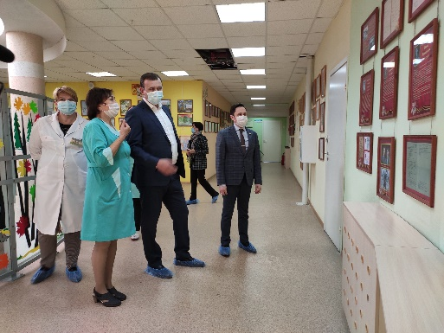
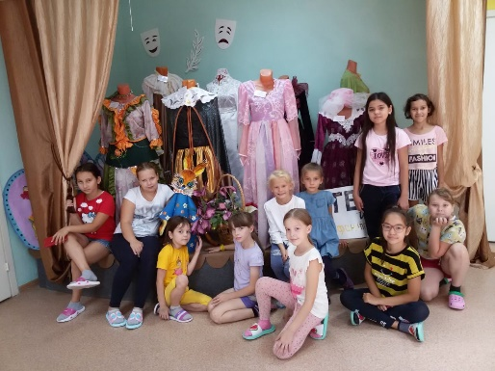
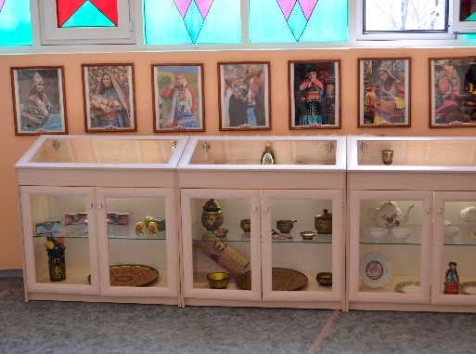
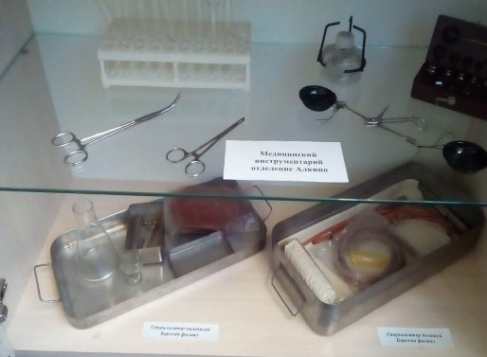
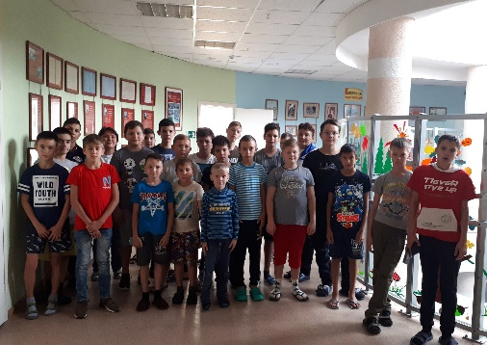
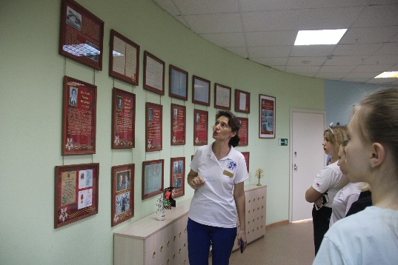
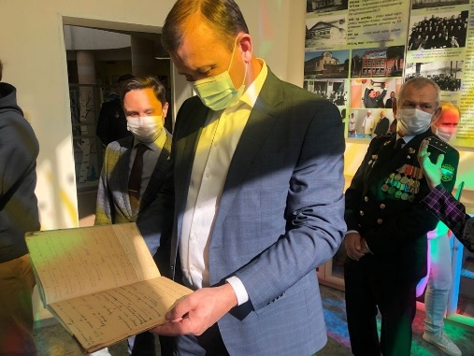
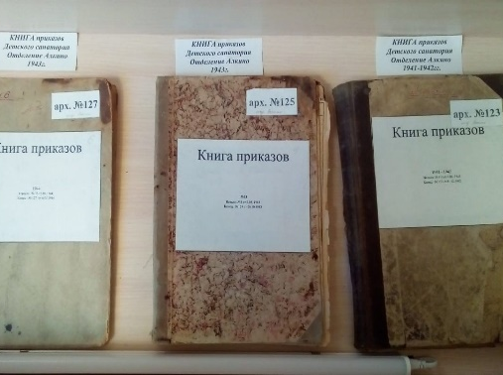
Для гостей санатория проводятся экскурсии по музею. Посетителям рассказывают об истории развития, деятельности в годы ВОВ, о сотрудниках-ветеранах войны, демонстрируют экспонаты. Так же знакомят с галереей детского творчества "Увидеть мир во всей красе", в которой представлены работы пациентов, которые проходили лечение на базе нашего санатория в различные периоды времени.

Slide 15
«Посетите музей иногда,
Не теряйте с историей связь.
Здесь в витринах застыли века –
След эпохи, что вдаль унеслась»
С.Н. Истомин
2022

